Slide 2
Fyra sätt att se på…Blomsterstilleben med fruktkorg och ostron

Slide 3
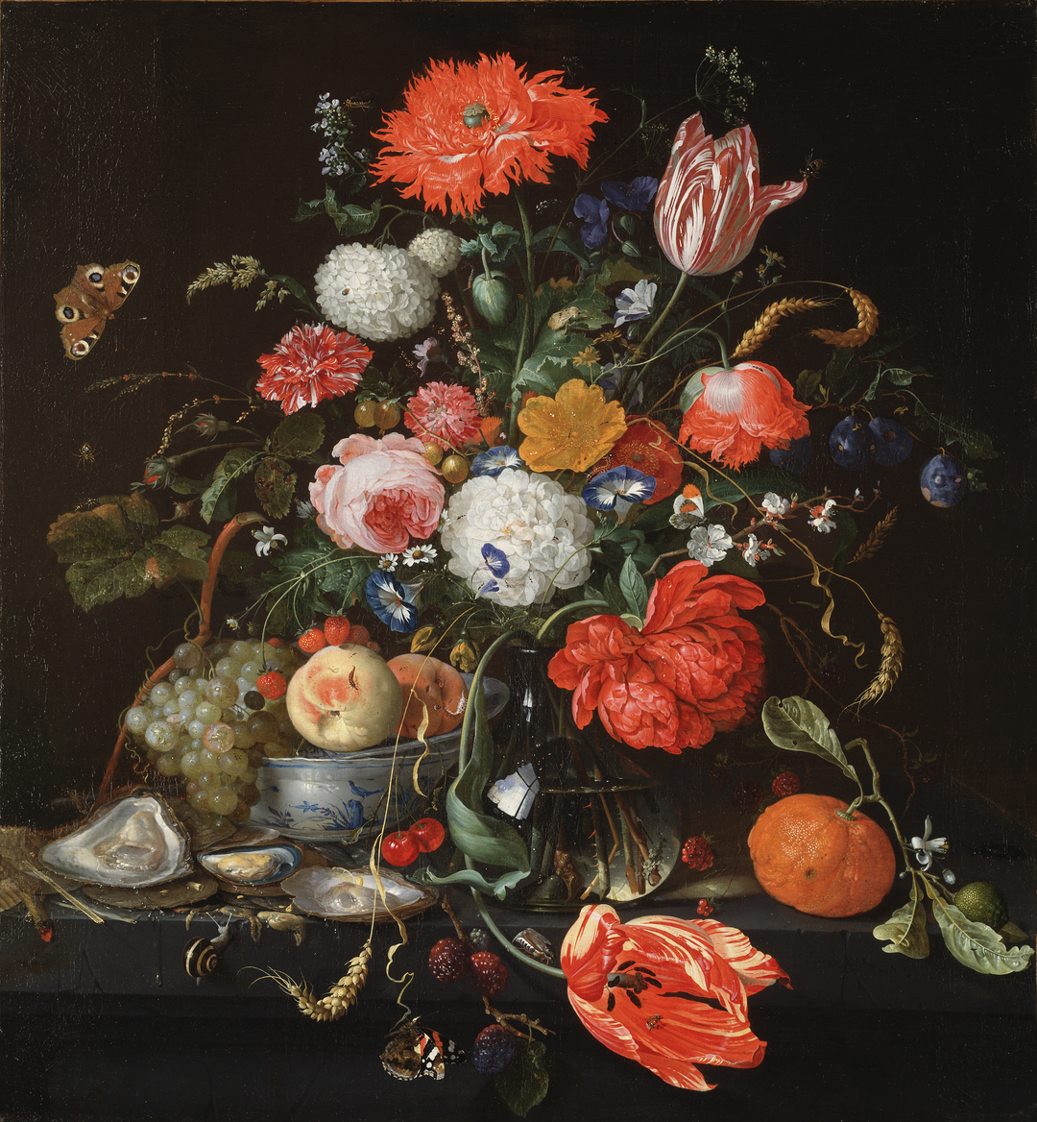
Notes:
Blomsterstilleben med fruktskål och ostron, olja på duk, Jan Davidsz de Heem, 1665-1672

Slide 4
Fruit faces och kycklingnäsor!

Slide 5
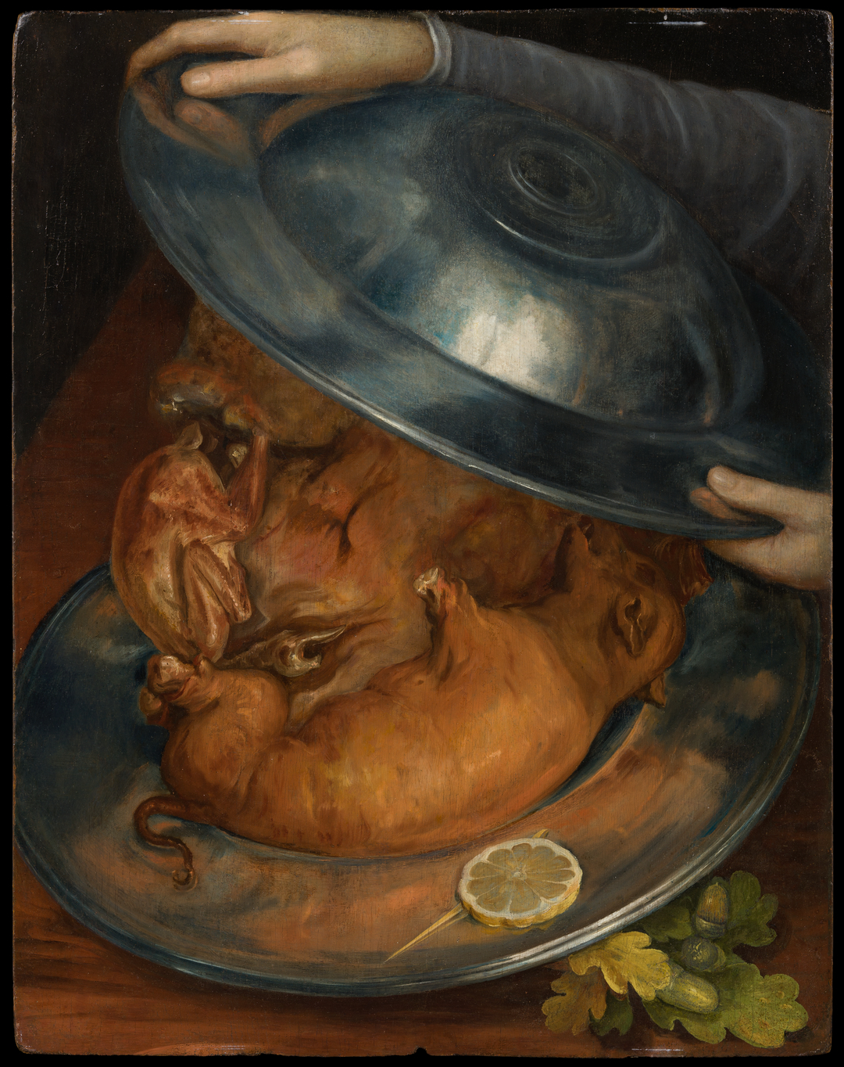
Notes:
Kocken, olja på trä, Giuseppe Arcimboldo, 1500-tal

Slide 6
Notes:
Kocken, olja på trä, Giuseppe Arcimboldo, 1500-tal

Slide 7
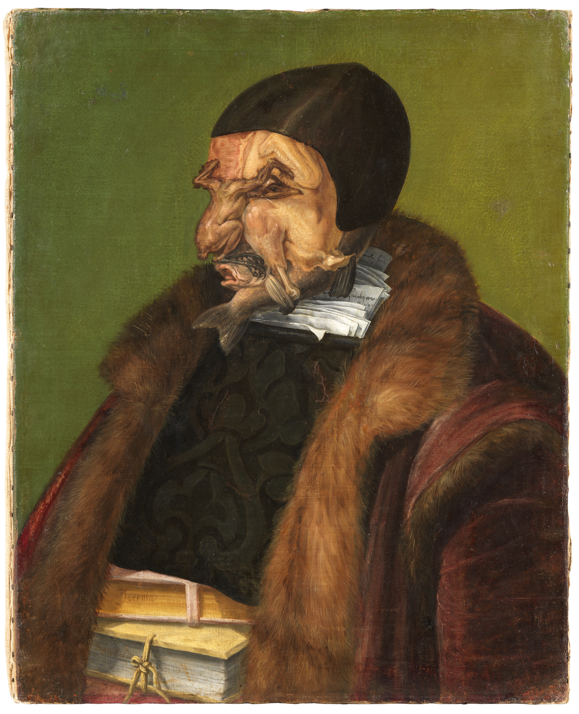
Notes:
Juristen, möjligen Ulrich Zasius (1461-1536), humanist, rättslärd, olja på duk, Giuseppe Arcimboldo, 1500-tal

Slide 8
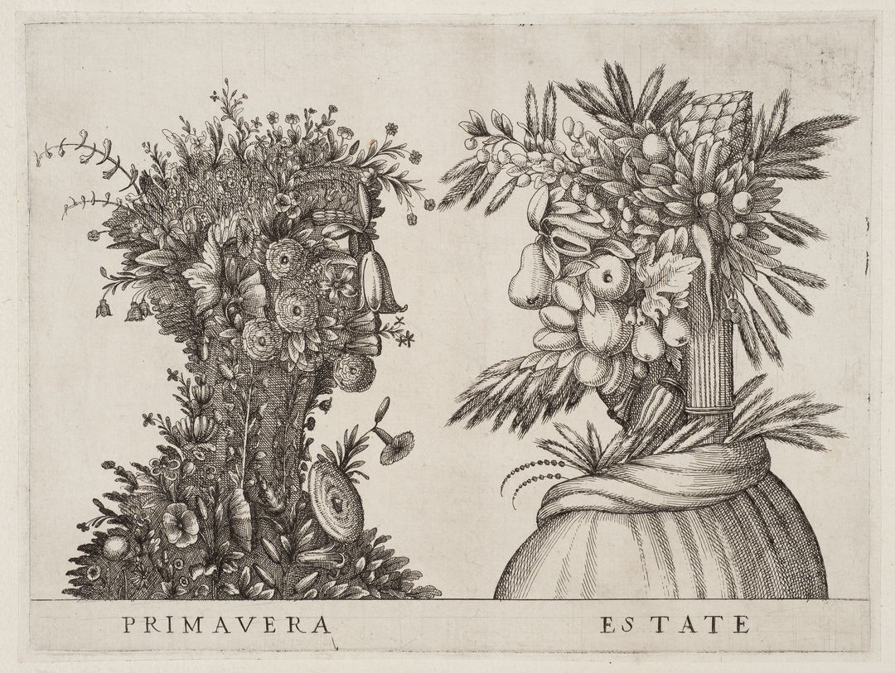
Notes:
De fyra årstiderna: ”Primavera Estate”, etsning på papper, Giuseppe Arcimboldo, 1500-tal

Slide 9
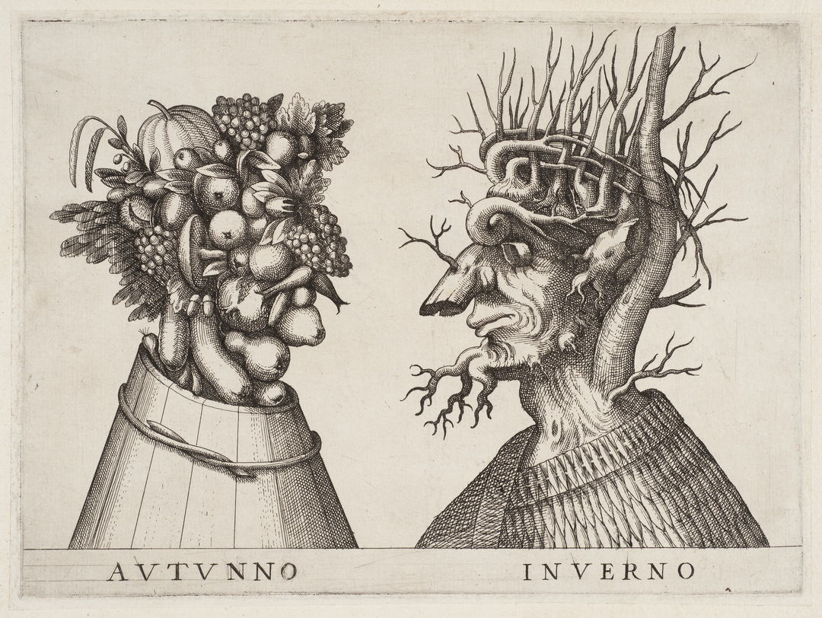
Notes:
De fyra årstiderna: ”Autunno Inverno”, etsning på papper, Giuseppe Arcimboldo, 1500-tal

Slide 10
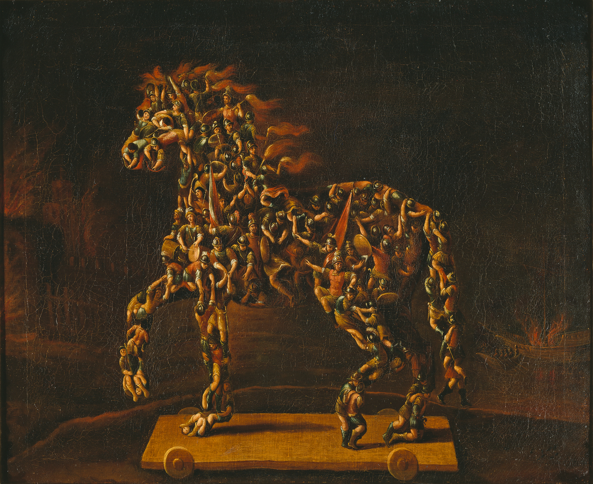
Notes:
Den trojanska hästen, olja på duk, Giuseppe Arcimboldo, 1500-tal

Slide 11
Vem är du? Vem är jag?

Slide 12
Notes:
Juristen, möjligen Ulrich Zasius (1461-1536), humanist, rättslärd, olja på duk, Giuseppe Arcimboldo, 1500-tal

Slide 13
Skärp blicken - hur smått kan det vara?

Slide 14
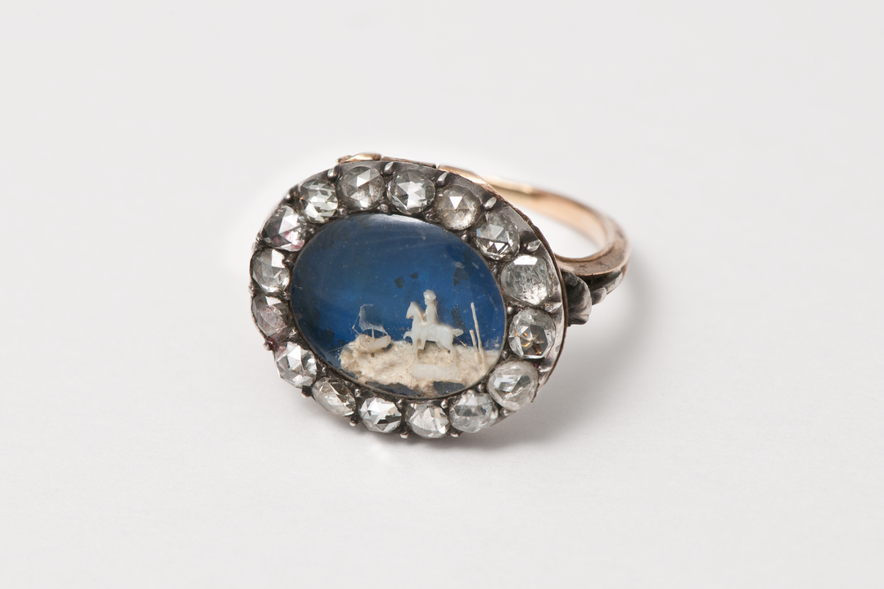
Notes:
Ring, guld, silver, diamanter, elfenben och emalj, Johan von Bilang, 1762

